Slide 1
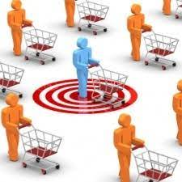
Лекція 1.
Сутність купівельної поведінки споживача та її різновидності

Slide 2
Теоретичні питання
Споживач, споживчі потреби та їх класифікація.
Основні поняття, пов’язанні зі споживчою поведінкою.
Сутність поведінки споживачів, цілі та принципи.
Еволюція поведінки споживачів.
Права споживачів і маркетинг. Органи захисту прав споживачів.
1
2
Теоретичні питання для самостійної підготовки
3
Інструменти дослідження впливу на поведінку споживачів.
Консьюмеризм.
2

Slide 3
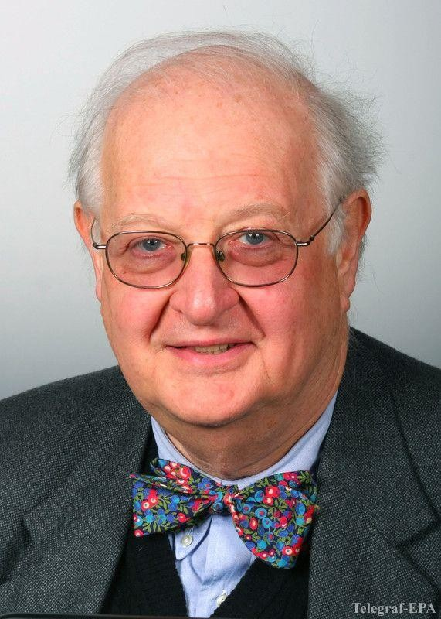
Нобелівська премія з економіки в 2015 р.
Дослідження споживання, бідності й добробуту
Ангус Дітон — дослідник бідності — потрапив в больову точку сучасного
світу: з одного боку, людство пішло від колишніх форм абсолютної бідності, з іншого боку, якість життя в світі дуже сильно відрізняється, а здоров'я і благополуччя виявляються в лещатах економічної нерівності.
Для розгляду нерівності Дітон вибрав
тему, цікаву для всіх: життя і смерть.

Slide 4
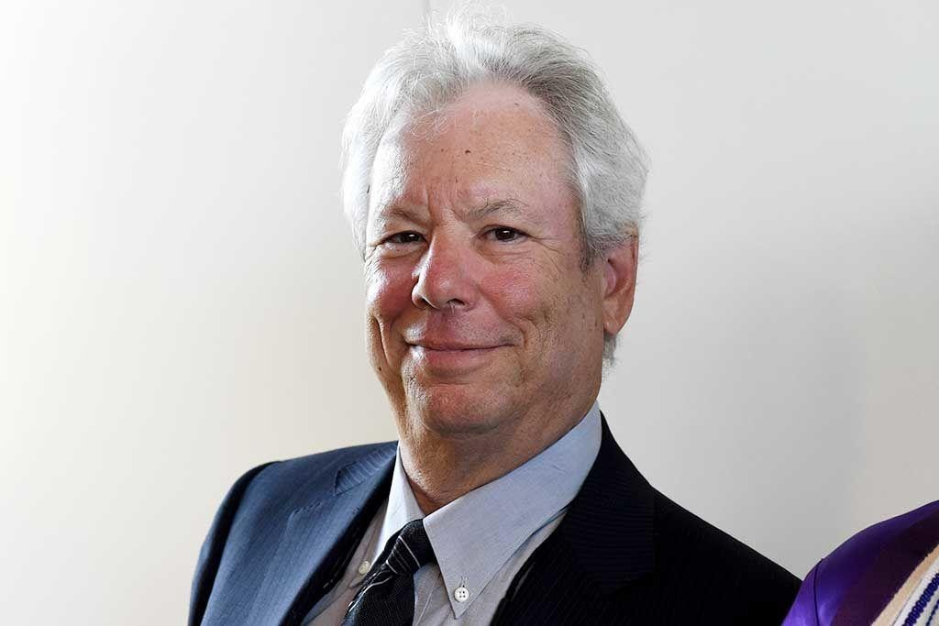
Нобелівська премія з економіки 2017 р.
У 2017 року Нобелівську премію з економіки присуджено за вивчення економічної поведінки і за розуміння того, яку роль психологія відіграє в економіці.
Лауреатом став американець Річард Талер. Йому 72 роки, він
професор, фахівець з поведінкової економіки в Booth School of Business при Чиказькому університеті.

Slide 5
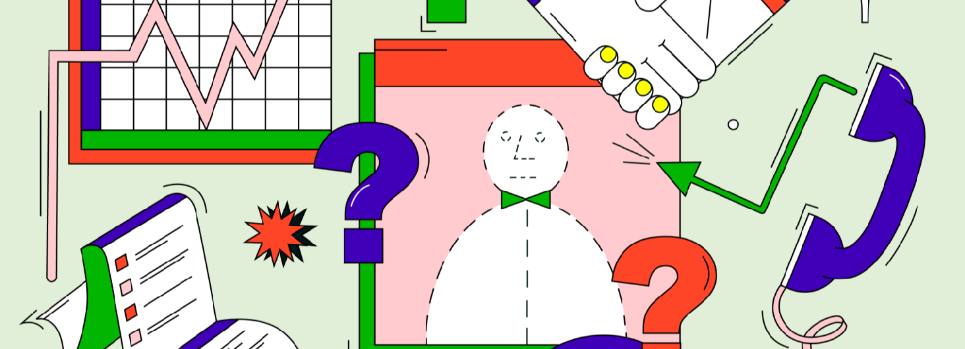

Поведінка споживачів
Поведінка споживачів визначається як дії, що вживаються людьми при придбанні, споживанні товарів і послуг і позбавленні від них. Іншими словами, поведінка споживачів прийнято вважати наукою про те, «чому люди купують?»
Поведінка споживачів також може бути визначена як сфера досліджень, в центрі уваги якої знаходяться дії споживачів.
Аналіз споживання пов'язаний не тільки з тим, чому і як люди
здійснюють покупки, але і з тим, чому і як вони
використовують товари.
5

Slide 6



Навіщо вивчати поведінку споживачів?
Поведінка споживачів визначає
економічне здоров'я населення
Поведінка споживачів визначає успішність маркетингових програм
Поведінка споживачів визначає
економічне здоров'я кожного
Поведінка споживачів допомагає формулювати державну політику
Поведінка споживачів впливає на індивідуальну політику
6

Slide 7

Підходи до дослідження поведінки споживачів
Два підходи :
позитивізм (модернізм)
інтерпретівізм (постмодернізм)
7

Slide 8

Позитивізм
(модернізм)
Понад усе — людський розум природа і
суспільство повністю пізнавані.
Навколишній світ упорядкованим з чітко визначеним минулим, сьогоденням і
майбутнім.
Розвиток розглядається як шлях до одноманітності.
Мета дослідження поведінки споживачів
— передбачення поведінки
Споживачі — раціональні, організовані, все планують
Предмет дослідження поведінки
споживачів —процес покупки
У позитивізмі домінують кількісні методи дослідження
8

Slide 9
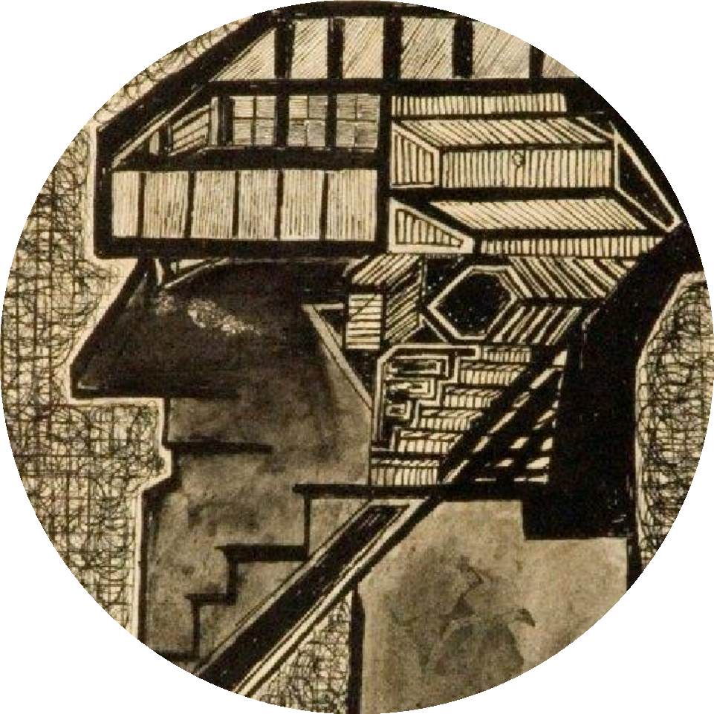
Інтерпретівізм
Раціональне спрощує навколишній складний світ.
Навколишній світ багато варіантний, культурний плюралізм, заперечують прогрес, проголошують ідею фрагментарності культури.
Метою дослідження поведінки
споживачів вважають - розуміння поведінки споживачів.
Споживачі - ірраціональні, непослідовні, суперечливі.
Предметом дослідження поведінки споживачів є процес споживання в цілому.
У постмодернізмі переважають якісні методи аналізу.
(постмодернізм)
9

Slide 10

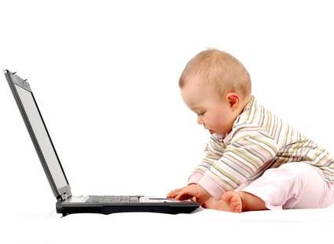


Покупець – це людина або організація, що здійснює оплату грошима і є набувачем товару або послуги.
Споживач – це людина або організація, що використовують товари і послуги для задоволення своїх потреб.
Клієнт – в широкому сенсі – юридична або фізична особа, яка користується послугами іншої
фізичної або юридичної особи, що вступає з ним у ділові відносини.
Споживачі – це все ми. Це найбільший економічний шар, який впливає на будь-яке приватне або державне економічне рішення. Але це єдиний голос, якого часто НЕ чути.
Джон Ф. Кеннеді
2

Slide 11
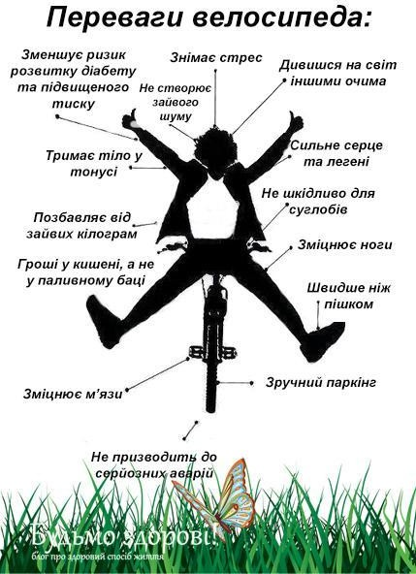
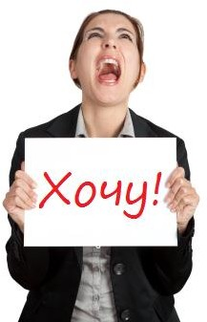
Нужда – це випробовуваний людиною недолік чогось
необхідного.
Потреба – це нужда, яка прийняла специфічну форму відповідно до культурного рівня та індивідуальністю людини. Це об'єктивна потреба людини або групи людей в чому-небудь, необхідному для підтримки
життєдіяльності і розвитку організму і особистості.
Запити – потреби людини, підкріплені його купівельною спроможністю.
Благо – це річ, засіб, все те, що задовольняє людські потреби і відповідає цілям і прагненням людей. Корисність - це ступінь задоволення, що забезпечується споживанням будь- якого блага. Причому в процесі споживання ця корисність знижується.
Товар – це продукт праці, здатний задовольнити будь-яку людську потребу і призначений для обміну.
6

Slide 12
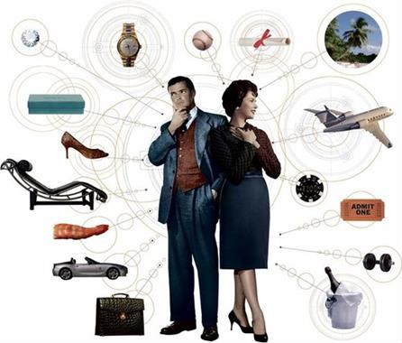


Споживання – розглядалося як спосіб задоволення базисних людських потреб за допомогою разового або тривалого споживання-знищення товарів.
Придбання – процес становлення власником чогось за гроші або інші цінності.
Споживання
Споживання
символів
Цінність – це результат оцінювання агентом (суб'єктом) порівняльних якостей декількох об'єктів з точки зору своїх або прийнятих як свої громадських інтересів.
3

Slide 13
Придбання
Споживання
Позбавлення
що купити?
як прийняти
рішення?
які варіанти розглянути?
скільки купити?
де купити?
як заплатити?
як доставити продукт?
як використовувати?
коли
використовувати?
як зберігати?
хто користується?
скільки споживати?
в якій мірі споживати?
виправдані очікування?
як позбавитись від
надлишків товару?
скільки товару викинути?
як перепродаєте
куплений товару?
Як переробити товар?
Поведінка споживачів визначається як дії, що здійснюються людьми при придбанні, споживанні товарів і послуг і
позбавлення від них
8

Slide 14



Мультиатрибутивна модель товару
Товар за задумом
Товар у реальному виконанні
Товар з підкріпленням
Післяпродажні послуги
Експлуатаційно- технічні характеристики
Доставка
Гаранті я
Якість
Головні
вигоди
Дизайн
Марка
Упаковк а
Персонал
Установк а
Фактичний продукт
Умови виплати
Посилений продукт
7

Slide 15

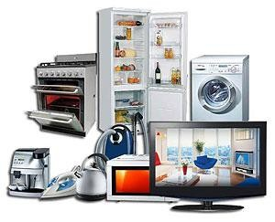
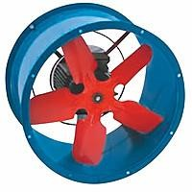
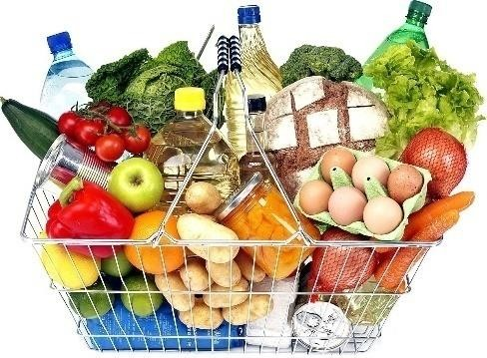

Класифікація товару
Від тривалості використання:
товари тривалого користування
товари короткочасного користування
послуги
Від об'єктів призначення:
Споживчі товари – товари,
куплені кінцевими споживачами для особистого (сімейного) споживання. На основі
купівельних звичок споживачів споживчі товари
класифікуються на товари
повсякденного попиту, товари попереднього вибору, товари особливого попиту і товари
пасивного попиту.
Товари виробничого призначення – товари, придбані приватними особами та організаціями для подальшої їх
переробки або застосування в бізнесі. Вони класифікуються на три групи:
матеріали та деталі, повністю використовуються у виробництві; капітальне обладнання, що входить в готовий продукт частково, і допоміжні матеріали і послуги, що не входять в виготовлений продукт.
8

Slide 16
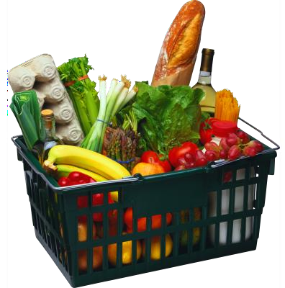
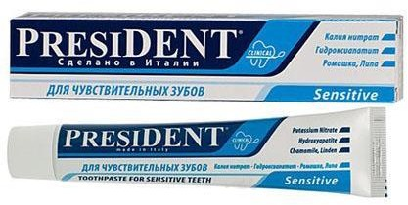
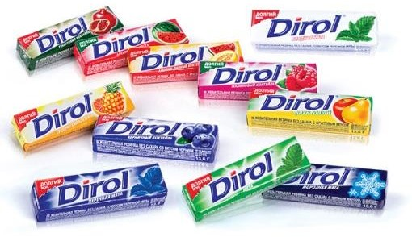
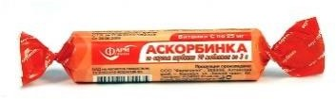



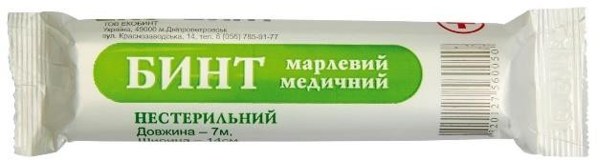
Класифікація споживчих товарів
Товари повсякденного попиту – споживчі товари та послуги, які купуються зазвичай часто, без роздумів, з мінімальним порівнянням з іншими товарами. Товари повсякденного попиту можна додатково класифікувати на основні товари, товари імпульсивної покупки і екстрені товари.
Основні товари – товари, що
купуються споживачами регулярно.
Товари імпульсивної покупки – товари, доступні для покупки в
багатьох місцях і придбані без попереднього планування і пошуків на основі раптово виниклого бажання. Наприклад, жувальна гумка, солодощі, які можна купити у каси при оплаті покупок.
Екстрені товари – товари, придбані при виникненні гострої потреби в них, наприклад, парасолька, що купується під час зливи.
9

Slide 17
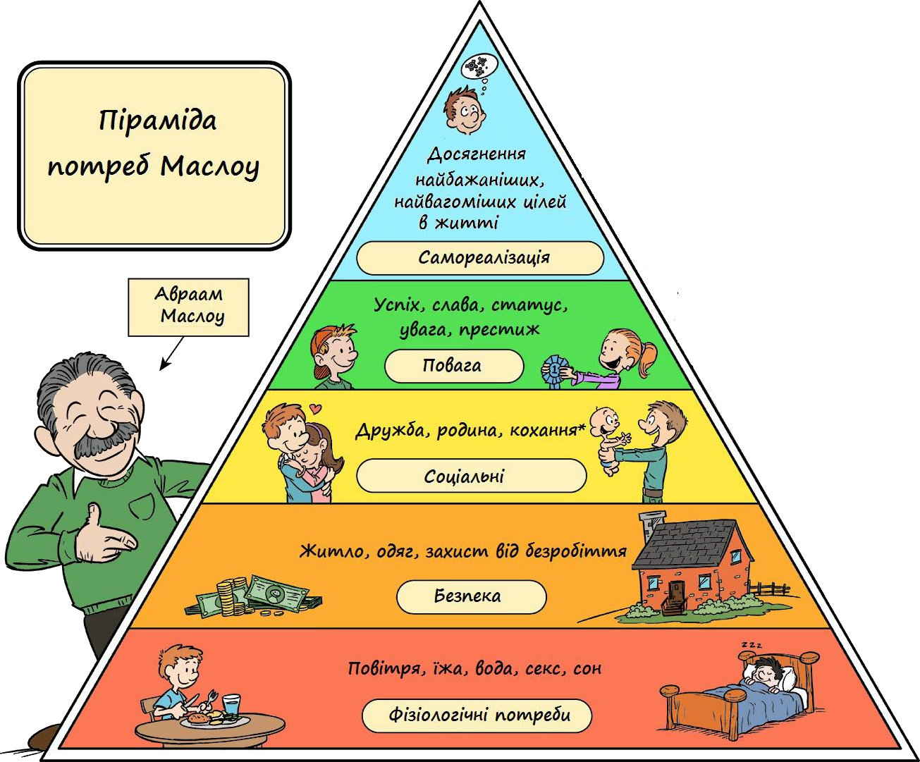
Ієрархія потреб Маслоу
5

Slide 18
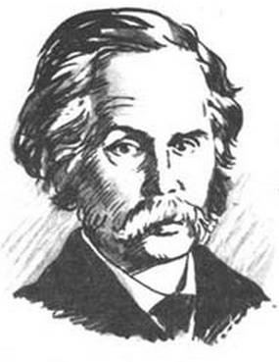
Класифікація потреб
Функціональні
Емоційні
Ці потреби є першочерговими, так як саме вони підштовхують споживача до здійснення
покупки.
Задоволення тільки
функціональної потреби не
дозволяє вибудовувати якісні довготривалі комунікації зі споживачами.
Психологічні
Соціальні
Психологічні (внутрішні) – потреби відносяться до внутрішнього світу людини. Сюди, наприклад, відносяться товари, які зменшують або повністю усувають страхи споживача
Соціальні (зовнішні) – ці потреби ростуть із взаємин особистості і
суспільства. Людина – істота соціальна, і одна з його основних потреб –
прийняття суспільством. Створення та підтримка певного іміджу також відноситься до цього типу потреб.
Альфред Маршалл розділив потреби відразу за кількома групами:
Первинні (у воді та їжі) і Вторинні (перегляд кіно)
Абсолютні (необхідність спілкування) і Відносні (мати сторінку в соціальних мережах)
Вищі (естетичні, духовні, когнітивні) і Нижчі (пов'язані з фізіологією)
Позитивні (потреба в пізнанні) і Негативні (залежно)
Невідкладні і ті, що можна відкласти
Загальні (є у всіх представників людства) і Особливі (сформовані в певних соціальних групах)
Індивідуальні (потреби індивіда) і колективні (потреби групи людей)
Звичайні і обумовлені надзвичайними обставинами
Приватні (потреби індивіда, сім'ї або фірми) і Державні (наприклад, потреба в охороні кордонів)
7

Slide 19


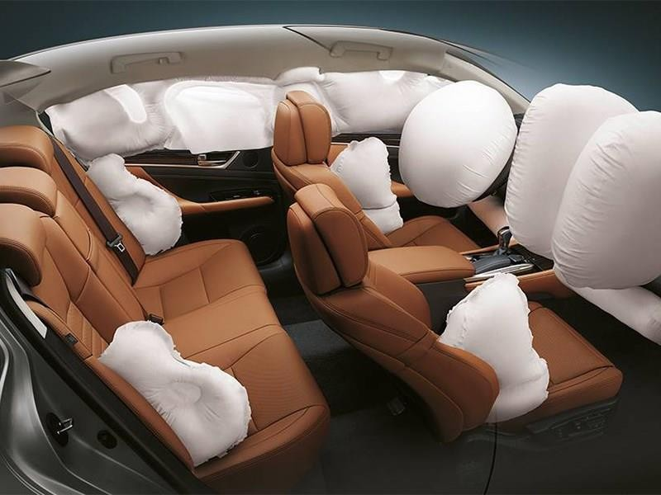
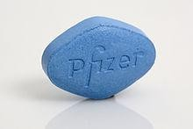



Фізіологічні потреби, потреба у безпеці

Slide 20




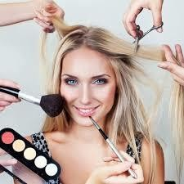


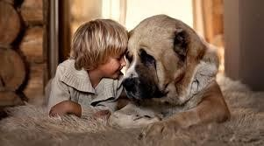
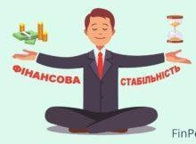

Соціальні потреби
Любов і дружба
Соціальний імідж

Slide 21

Основними принципами поведінки споживача на ринку при здійсненні споживчого вибору є:
вибираючи блага, споживач в першу чергу керується своїми уподобаннями до того чи
іншого товару;
поведінка споживача є раціональною, оскільки він керується особистим інтересом;
споживач прагне максимізувати сукупну корисність, так як намагається вибрати такий набір благ, який приносить йому найбільшу корисність;
на вибір споживача впливають основні положення закону спадної граничної
корисності;
при виборі благ можливості споживача обмежені цінами на товари, його доходами.
Принципи розуміння поведінки:
✔Влада споживача безмірна.
✔ Споживач незалежний у своєму виборі.
✔ Поведінка споживача піддається впливу.
✔ Впливаючи на поведінку споживача, слід
дотримуватися соціальний етики і законності.
9

Slide 22

Розвиток наук про поведінку:
1800 - Друга світова війна
Стан науки:
Зовнішні фактори:
Розвиток виробництва - попит перевищує пропозицію
Поява радіо – нові можливості реклами
Перші супермаркети та фірмові магазини
Теоретичні дослідження
Новий напрямок в психології - біхевіоризм (Джон Ватсон)
Теорія про вплив повторення реклами на відгук
Післявоєнна епоха
Стан науки:
Вивчення сприйняття інформації і навчання,
Зовнішні фактори:
Жага споживання, зростання купівельної спроможності
Вплив групи та особистості,
Проведення при вирішенні проблеми.
Вплив на прихильність торговій марці (імідж)
Зростання виробництва і конкуренції, розвиток продукту
Поява телебачення, масові комунікації
Революція в розподілі (торгові центри, дискаунтери)
Участь виробників в просуванні
60-ті роки
Дослідження мотивації
Виявлення прихованих мотивів
Підсвідоме переконання
Формування моделі прийняття рішення про покупку
Стимулювання покупок через інновації та масові комунікації
Виділення досліджень поведінки в окрему область
10

Slide 23
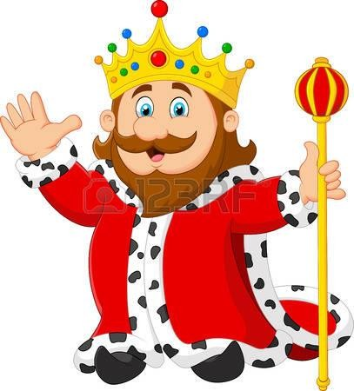
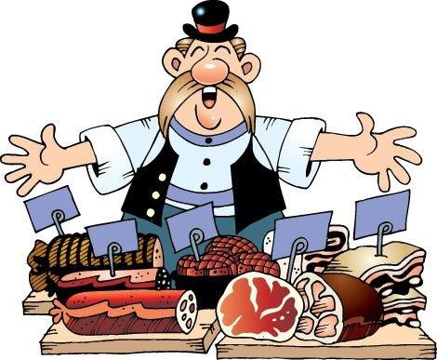
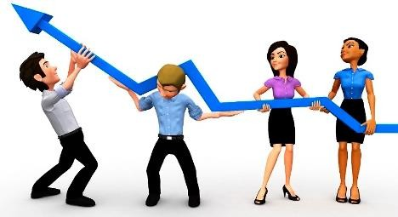
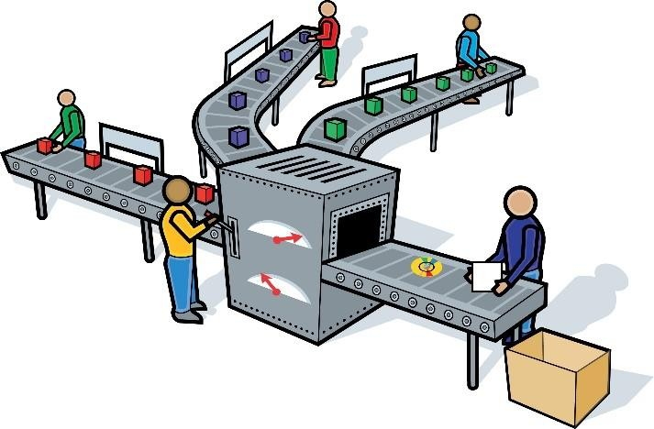
Еволюція поведінки споживачів
Слабке
Вплив споживачів
Сильне
Виробник | Роздрібна торгівля |  | Споживач
1800 – Друга світова війна | 1970 - 2000 |  | 2000 +
Орієнтація на виробництво | Орієнтація на торгівлю | Орієнтація на маркетинг | Орієнтація на споживача
1

Slide 24


Відомі теорії поведінки споживачів
Теорія представників англійської класичної школи:
споживач незалежний (сам вирішує, купувати йому чи на товар, користуватися чи ні послугою)
раціональний (тверезо оцінює свою вигоду)
егоїстичний (прагне задовольнити свої потреби в першу чергу)
поінформований (знає про всі нюанси при придбанні товару)
Погляд на споживача з точки зору особливостей його
психології:
  людина залежна (не може вирішувати без оцінки суспільства);
  нераціональна (часто діє, керуючись емоціями);
  погано бачить вигоду для себе;
  погано інформована (в наш час мозок покупця може бути забитий непотрібною інформацією)
Теорія Маслоу:
Спочатку індивідуум прагне задовольнити свої нагальні сподівання (потреба в їжі, воді, сексуальне прагнення і т. д.), а вже потім переходить до більш високих цілей (потреба в повазі, тяга до естетичного задоволення, спрага до пізнання нового та ін.)
12

Slide 25
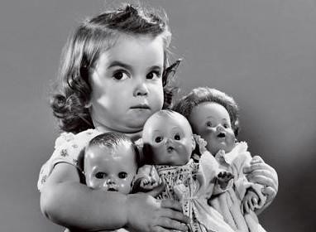



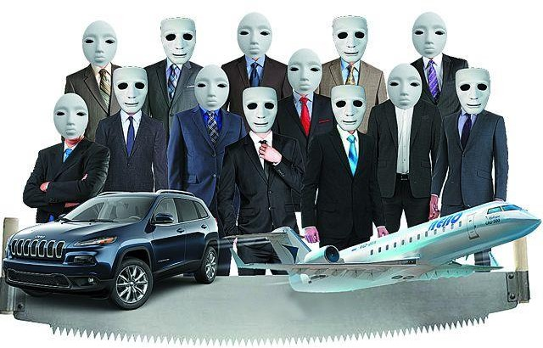
Типологія споживачів
1. Купують товари тільки для (особистого) користування
2. Споживачі сімейного типу
3. Споживачі-постачальники
4. Споживачі-посередники
5. Чиновники. Витрачають громадські кошти.

Slide 26

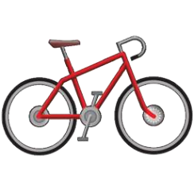









Класифікація споживачів
За направленням використання товару:
Люди, які використовують матеріальніе блага і
послуги для відтворення життя, для трудової або громадської діяльності, для забезпечення певного стилю і способу життя і духовної культури.
Індивідуальні споживачі
Організації, установи, компанії, асоціації тощо, які використовують матеріальні блага і послуги для своєї професійної діяльності (але не для
виробничої або торговельної)
Масові споживачі (юридичні особи)
Виробничі підприємства, фірми, кооперативи, торгові підприємства і підприємства сфери послуг, що використовують матеріальні блага і виробничі
послуги для виробничих (в тому числі торговельних) цілей.
Виробничі споживачі

Slide 27




За психологічними характеристиками:
✔ прагнуть вижити;
✔ прагнуть зберегти роботу;
Люди бідні; основна потреба хоч якось забезпечити своє щоденне існування
Рухомі потребою
Психологічно стабільні, люди середнього віку які самоствердитись, добре освічені, фінансово забезпечені, мають почуття міри, активні в благодійності.
Інтегровані особистості
✔ стійкі, консервативні (робочі і пенсіонери);
✔ наслідувачі (середня освіченість і непоганий дохід);
✔ ті, хто досяг високого становища в суспільстві (лідери в бізнесі, в уряді).
Екстраверти
✔ егоцентристи (молоді, імпульсивні, часто мінливі);
✔ життєлюби (активні мають хороший дохід, утворені);
✔ ті, хто усвідомлює себе членами суспільства (цікавляться
навколишнім, будуючим, особистим ростом, мають пристойний дохід)
Інтроверти

Slide 28










По відношенню до ціни:
Економний
Орієнтований, в першу чергу, на рівень ціни
Ціна не має значення, головне
– зручність, практичність і якість
Апатичний
Оцінює покупку з точки зору відповідності ціни та якості продукту
Раціональний
Образ продукту важливіший, ніж ціна, але все ж і вона впливає на покупку
Персоніфікований

Slide 29
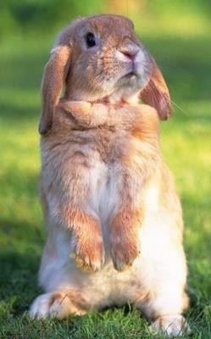




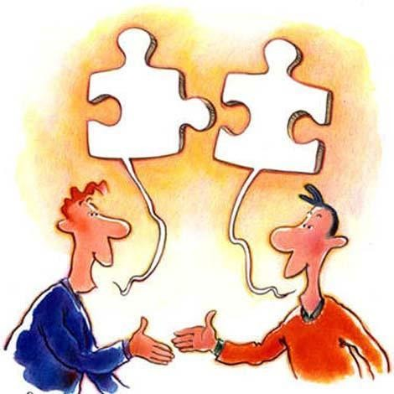

За ознакою комунікабельності:
Закомплексовані, насилу вступають в
контакт, які тяжіють до підвищеної уваги
Затиснуті
Байдужі
Які не виявляють інтересу до контакту
Розкуті
Легко вступають в діалог

Slide 30




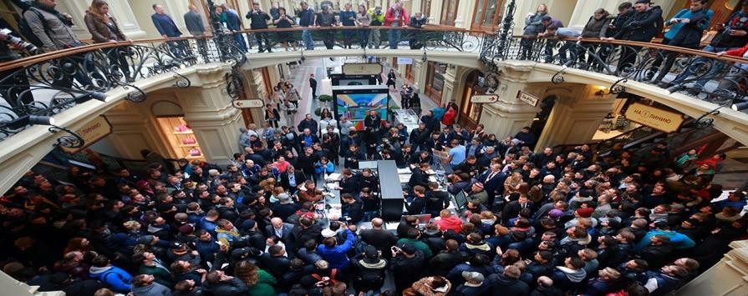

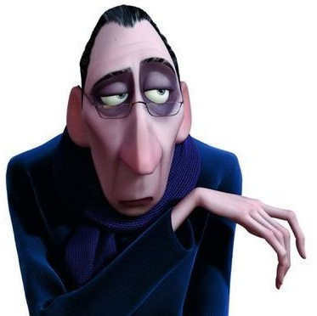

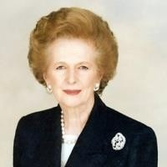

За швидкістю реакції на появу нового товару на ринку:
Новатори – споживачі, які ризикнули спробувати новинку
Адепти – послідовники, які роблять товар модним і відомим
Прогресисти – споживачі, які забезпечують
масовий збут на стадії росту товару
Скептики – підключаються до попиту на стадії насичення
Консерватори – виявляють попит, коли товар
стає "традиційним"

Slide 31


Психотипи покупців
«Кар'єристи» велику увагу приділяють статусним речам: одягу, аксесуарам. Купуючи продукції під відомими брендами, вони демонструють, що вони можуть собі дозволити річ цієї марки.
«Інтелігенти» для них першочерговими є відповідність ситуації, зручність, помірність, для них пріоритетними є духовні цінності. Проте значну увагу вони приділяють якості продукції, екологічній безпеці.
«Обивателі» при виборі товару орієнтуються на загальноприйняті стандарти і норми, обумовлені вимогою роботодавця або сімейними цінностями. Вони економні і схильні здійснювати тільки заплановані покупки.
«Незалежні» – це індивідуалісти, які мають власний незалежний ні від кого стиль. Вони купують речі, що підкреслюють їх індивідуальність. В одязі вони
«самовиражаються», проявляють свою сутність. Бренд для них значущий, але
в представленні комплексних переваг: якість, візуалізація, вигода, престиж.
«Наслідувачі» – купують те, що купує або рекламує їх кумир. Їм легко нав'язати свою думку і переконати в необхідності і модності речі. Вони досить довірливі і легко піддаються рекламному впливу.
«Гедоністи» – люди настрою, намагаються отримувати задоволення від кожної хвилини свого життя, часто купують речі заради того, щоб купити. Схильні до експериментування, імпульсивних покупок.

Slide 32
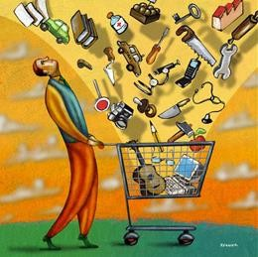


Основні права споживачів:
Право вибирати товар для задоволення основних потреб в
умовах достатньої різноманітності пропозицій за конкурентними цінами і при обмеженні будь-якого монопольного впливу на споживачів.
Право на безпеку товару і їх функціонування відповідно до
пропозиції продавця.
Право на інформованість про найбільш важливі властивості товарів, способи продажу, гарантії.
Право на захист від недоброякісних товарів і відшкодування
збитку, пов'язане з їх використанням.
Право бути вислуханим та отримати допомогу при захисті своїх інтересів від державних і громадських органів.
Право на отримання споживчого освіти, придбання всебічних
знань і навичок, що полегшують споживачу прийняття рішення.
Право на здорове навколишнє середовище, не представляє загрози гідною і здорового життя нинішнього і прийдешнього поколінь.

Slide 33
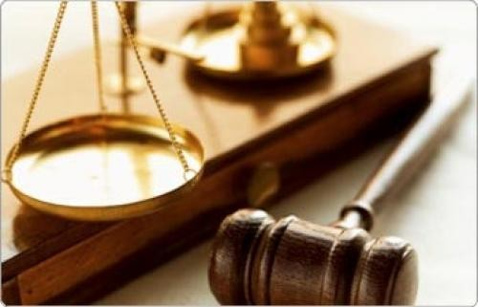

Захист прав споживачів – в Україні гарантований Конституцією контроль за якістю і безпечністю продукції та всіх видів послуг і робіт з боку держави та громадсько- суспільний рух на його підтримку.
Закон “Про захист прав споживачів”
Цей Закон регулює відносини між споживачами товарів, робіт і послуг та виробниками і продавцями товарів, виконавцями робіт і надавачами послуг різних форм власності, встановлює права споживачів, а також визначає механізм їх захисту та основи реалізації державної політики у сфері захисту прав споживачів.
Закон складається з:
Розділ I «ЗАГАЛЬНІ ПОЛОЖЕННЯ» – 2 статті
Розділ ІІ «ПРАВА СПОЖИВАЧІВ ТА ЇХ ЗАХИСТ» – 22 статті
Розділ ІІІ «ГРОМАДСЬКІ ОРГАНІЗАЦІЇ СПОЖИВАЧІВ» – 2 статті

Slide 34


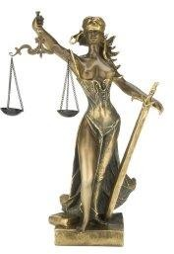
Споживачі під час придбання, замовлення або використання продукції, яка реалізується на
території України, для задоволення своїх особистих потреб мають право на
захист своїх прав державою;
належну якість продукції та обслуговування;
безпеку продукції;
відшкодування шкоди (збитків), завданих дефектною чи фальсифікованою
продукцією або продукцією неналежної якості, а також майнової та моральної (немайнової) шкоди, заподіяної небезпечною
для життя і здоров'я людей продукцією у випадках,
передбачених законодавством;
необхідну, доступну, достовірну та своєчасну інформацію про продукцію,
її кількість, якість, асортимент, а також про її виробника (виконавця, продавця);
звернення до суду та інших уповноважених органів державної влади за захистом
порушених прав;
об'єднання в громадські організації споживачів(об'єднання споживачів).
:

Slide 35

Державна служба України з питань безпечності харчових продуктів та захисту споживачів (Держпродспоживслужба) є центральним органом виконавчої влади, діяльність якого спрямовується і координується Кабінетом Міністрів України
Держспоживслужба здійснює державний нагляд за
дотримання законодавства про захист прав споживачів):
перевіряє додержання суб’єктами господарювання, що провадять діяльність у сфері торгівлі і послуг, вимог законодавства про захист прав споживачів, а також правил торгівлі та надання послуг;
проводить контрольні перевірки правильності розрахунків із споживачами за реалізовану продукцію відповідно до закону;
накладає на суб’єктів господарювання сфери торгівлі і послуг, у тому числі ресторанного господарства, стягнення за порушення законодавства про захист прав споживачів;
передає матеріали перевірок на дії осіб, що містять ознаки кримінального правопорушення, органам досудового розслідування;
23

Slide 36



Права споживача у разі придбання ним товару
неналежної якості
Споживач має право вимагати:
пропорційного зменшення ціни;
безоплатного усунення недоліків товару в розумний строк;
відшкодування витрат на усунення недоліків товару.
У разі виявлення протягом встановленого гарантійного строку істотних недоліків, які виникли з вини виробника товару (продавця, виконавця), або фальсифікації товару, підтверджених за необхідності висновком експертизи, споживач, має право за своїм вибором вимагати від продавця або виробника:
розірвання договору та повернення сплаченої за товар грошової суми;
вимагати заміни товару на такий же товар або на
аналогічний, з числа наявних у продавця (виробника)
36

Slide 37
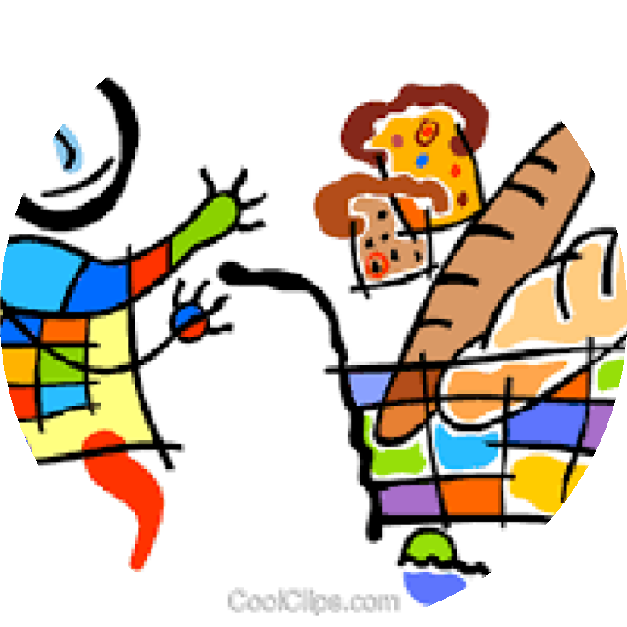
Права споживача при придбанні товару
належної якості
Споживач має право обміняти непродовольчий товар належної якості на аналогічний у продавця, в якого він був
придбаний, якщо товар не задовольнив
його за формою, габаритами, фасоном,
кольором, розміром або з інших причин не
Права споживача при придбанні товару належно
може бути ним використаний за призначенням.
Споживач має право на обмін товару належної якості протягом чотирнадцяти днів, не рахуючи дня купівлі, якщо триваліший строк не оголошений
продавцем.
37

Slide 38

Судовий захист прав споживачів
Захист прав споживачів,
передбачених законодавством, здійснюється судом.
При задоволенні вимог споживача суд одночасно вирішує питання щодо відшкодування моральної
(немайнової) шкоди.
Споживачі звільняються від сплати
судового збору за позовами, що пов'язані з порушенням їх прав.
38

Slide 39








Громадські організації
У 1989 була зареєстрована громадська організація «Українська асоціація споживачів», яка взяла на себе відповідальність працювати за міжнародними правовими нормами.
У 2003 році зареєстрована громадська організація "Експерт", основною метою діяльності якої є виявлення на ринку неякісних, небезпечних для споживання продуктів харчування та інформування про це споживачів.
Також в Україні працює ряд інших організацій, які
захищають права споживачів
22

Slide 40
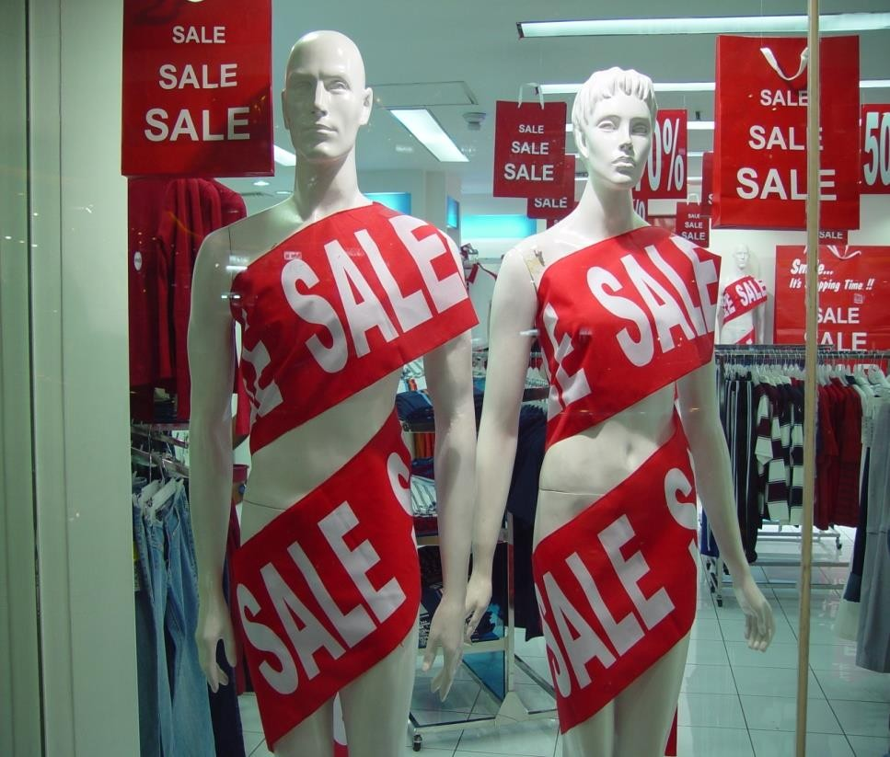
Консьюмеризм
Консьюмеризм (консумеризм, консюмеризм) - це організований громадський рух, що ставить за мету розширення та захист прав споживачів (покупців). Термін походить від consumer – споживач. Рух виник на батьківщині ідеології споживання - у США в середині 60-х років, прийшовши на зміну іншому - суверенітету
споживача.Консьюмеризм можна назвати своєрідним переходом від економіки виробників до економіки споживачів.
Консьюмеризм, як громадський рух можна поділити на 3 групи:
  Групи, що орієнтуються в першу чергу на споживачах, зацікавлені у зростанні свідомості споживачів та доносять до них інформацію, що дозволяє зробити більш усвідомлений вибір;
  Держава та місцева влада, що керуються законодавством;
  Бізнес, спрямований на задоволення споживачів, в умовах
конкуренції та саморегулювання.

Slide 41
Нові проблеми вивчення повіедінки споживачів
Збір і коректна інтерпретація інформації, яка необхідна організаціям для задоволення все більш складних потреб організацій в XXI ст.
1
2
Розробка ефективних методів дослідження споживачів, що дозволяє йти в ногу зі стрімкими змінами тенденцій і способу життя споживачів.
3
Розуміння поведінки споживачів з більш широких позицій як важливої самостійної частини життя
41

Slide 42
Висновки
Головна турбота і підприємців, і теоретиків, і маркетологів полягає в тому, щоб знайти найбільш ефективні стратегії впливу на поведінку споживачів.
Розвивається і змінюється орієнтація бізнесу (з виробництва на споживача). Розвивається і сфера вивчення поведінки споживачів, іноді стимулюючи зміни
в організаціях, а іноді і намагаючись не відставати від них.
Поведінка споживачів сьогодні як ніколи важлива, що значно піднімає роль аналітиків поведінки споживачів в організаціях будь-якого типу.
2 ➢ Дослідження споживання «підкидають» виробникам і продавцям ідеї нових
продуктів і стратегій комунікації.
Щоб проникнути в думки споживачів і зрозуміти, чому вони поводяться певним чином, сьогодні використовуються різні методи дослідження. Це і
спостереження, і інтерв'ю, і опитування, і експерименти.
Дослідження не тільки допомагають планувати маркетингові заходи і розробляти стратегії; вони служать також основою для освіти і захисту споживачів і надають інформацію для прийняття рішень в сфері державної політики.
1
3
42

Slide 43

ДЯКУЮ ЗА УВАГУ!
Національний фармацевтичний університет E-maіl: mail@nuph.edu.ua
вул. Пушкінська, 53, м. Харків, 61002 https://nuph.edu.ua

